Slide 1
TOLERANSI DAN KERJASAMA ANTAR UMAT BERAGAMA

Slide 2

The crew
Andre Melyono 2101659593
Dzikriyawan Sukma 2101701752
Jordan Purwanto 2101658086
Kevin 2101655903
Michael Fernando 2101628972
Rifky Idris 2101684235
William Andrew 2101627635

Slide 3

pendahuluan
Manusia diciptakan oleh Tuhan YME berbeda-beda satu sama lain. Bangsa Indonesia terdiri dari beraneka ragam suku bangsa, adat istiadat, agama, paham politik, dan kepentingan. Adanya perbedaan pada masyarakat bisa memicu terjadinya perpecahan apabila setiap orang tidak mampo mengembangkan sikap toleransi. Sebaliknya jika setiap anggota masyarakat mengembangkan sikap toleransi ini, maka perbedaan justru akan semakin memperkaya kehidupan.

Slide 4
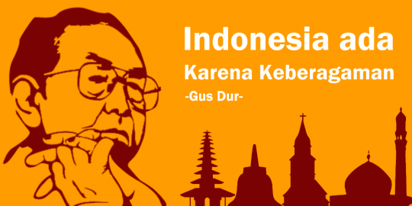
toleransi
Toleransi adalah suatu sikap saling menghormati dan menghargai antarkelompok atau antarindividu dalam masyarakat atau dalam lingkup lainnya. Dalam hal ini bisa kita artikan bahwa “Toleransi” adalah membiarkan orang lain melakukan sesuatu atau memeluk agama yang berbeda dengan kita. Karena Indonesia memiliki agama yang berbeda-beda, maka jangan menjadikan perbedaan sebagai sumber perpecahan.

Slide 5
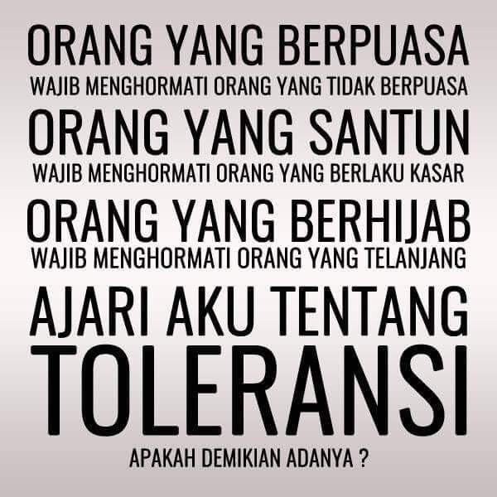

Slide 6

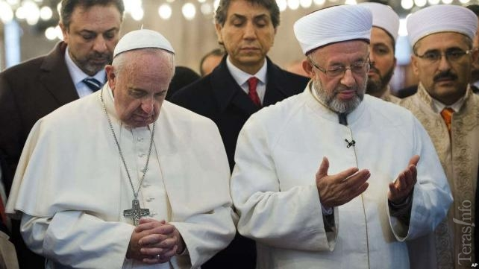
dialog
Toleransi beragama dapat dibangun melalui dialog antar umat beragama. Dengan dialog diharapkan dapat terwujud masyarakat agama yang berjiwa kerukunan. Sehingga muncul kerjasama dan kebersamaan untuk menghadapi ketidakadilan social dan terorisme yang mengancam umat manusia di bumi.

Slide 7
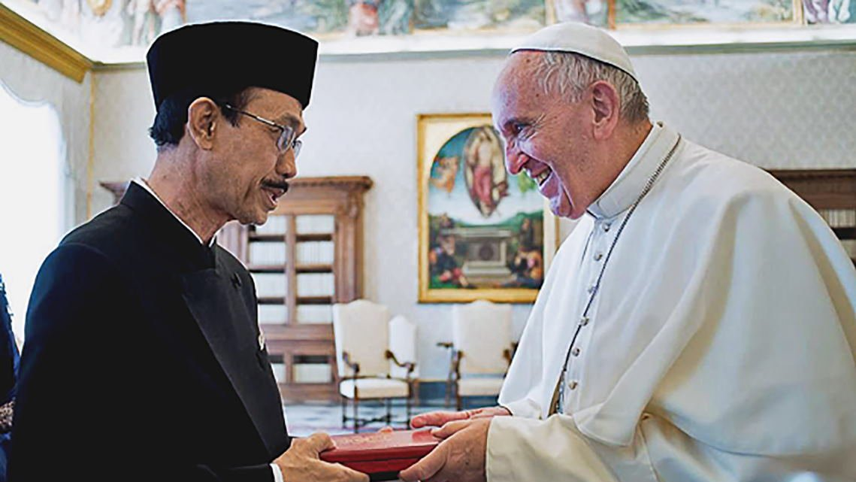
dialog
Dalam dialog harus dilakukan sharing di antara umat beragama untuk saling membagikan informasi dan nilai-nilai yang dimiliki masing-masing, untuk menghadapi masalah-masalah kemanusiaan. Hal ini dilakukan untuk menambah sikap saling pengertian yang objektif, kritis dan menumbuhkan kembali alam kejiwaan yang tertutup

Slide 8
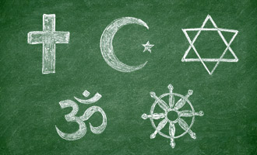
dialog
Dalam konteks Indonesia yang menjadikan Pancasila sebagai dasar negara, sesuai dengan sila pertamanya yaitu “Ketuhanan Yang Maha Esa”. Perbedaan keyakinan yang merupakan hal yang wajar dan tidak perlu dipertentangan. Yang terpenting adalah usaha membangun dialog atar umat beragama untuk Indonesia yang lebih maju.

Slide 9

Prinsip dalam dialog antar umat beragama di indonesia
Penghayatan hidup yang didasari pada ikatan relasi kasih antara manusia dengan Allah
Perlu adanya kesadaran diri manusia bahwa dirinya adalah ciptaan Tuhan
Manusia menyadari tanggung jawab untuk membangkitkan sikap mendengarkan suara alam dan misterinya
Spiritualitas yang menciptakan hubungan antar manusia dengan manusia dan manusia dengan Tuhan
Spiritualitas dialog membutuhkan sikap dasar hati yang terbuka
Spiritualitas dialog bersifat integral transformatif

Slide 10

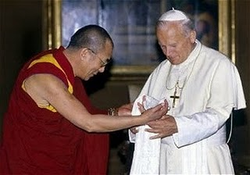
Manfaat sikap toleransi melalui dialog antar agama
Umat beragama mengalami pengayaan dimana iman peserta diperluas dengan peluang untuk saling mendengar
Iman peserta dijernihkan berkat perjumpaan antar umat beriman untuk merevisi asumsi
Iman peserta diperdalam dengan saling mengenal dan menghargai

Slide 11
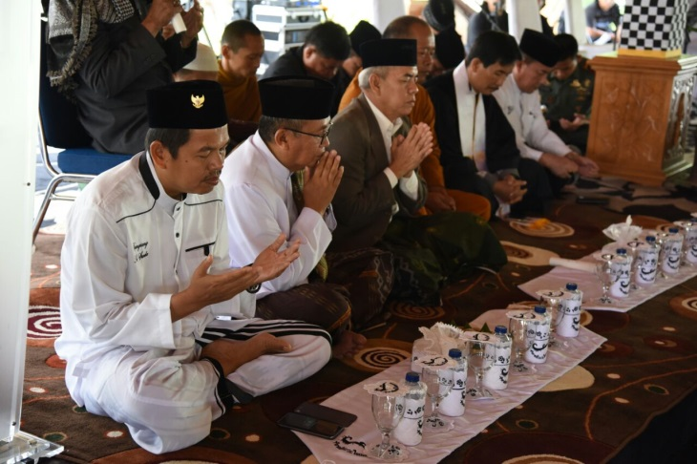
dialog
Para peserta dialog antar umat beragama harus mempunyai perhatian penuh terhadap apa yang didialogkan dan menghargai serta mempercayai orang lain. Mereka harus bersikap terbuka untuk bersedia mengungkapkan diri kepada orang lain dan sanggup mendengarkan serta menerima ungkapan orang lain. Dialog antar umat beragama tidak akan membuahkan hasil yang diharapkan jika sikap-sikap seperti itu tidak dimiliki oleh peserta dialog.

Slide 12

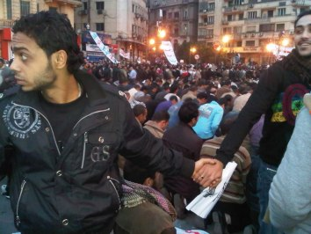
kerjasama
Semua institusi agama dan juga etnis harus mengembangkan kesadaran akan pentingnya kerjasama, karena hubungan yang paling dekat dan paling erat serta paling berhasil dalam suatu kemajemukan adalah kerja sama. Persoalan kemiskinan, anak-anak putus sekolah, pecandu narkoba, dan sebagainya merupakan masalah penting yang harus dipecahkan Bersama antar umat beragama.

Slide 13
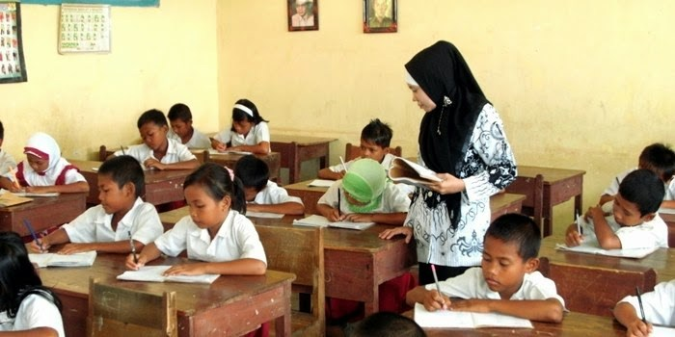
Bentuk kerja sama
PERBAIKAN MORAL
Tugas utama agama adalah bagaimana agar agama dengan berbagai pesan-pesan moral yang terkandung di dalamnya bisa menjadi sumber semangat dan moralitas bagi umatnya. Sehingga para pemimpin dan tokoh-tokoh agama dituntut untuk bisa menjadi nabi-nabi, guru dan imam zaman ini, yang menyuarkan kehendak Allah.

Slide 14
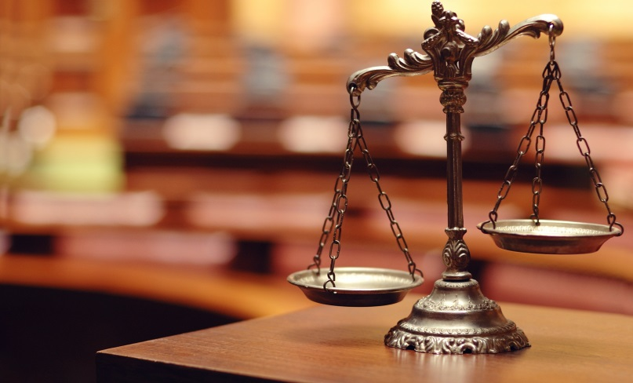
Bentuk kerja sama
PENEGAKAN KEADILAN
Masyarakat kita sudah lama menderita karena ketidakadilan. Di berbagai sektor kehidupan berlangsung perlakuan yang tidak sama, baik terhadap individu maupun kelompok. Disinilah agama-agama terpanggil untuk memainkan peran pembebasannya. Agama dapat secara Bersama-sama mengambil langkah strategis untu mengurangi penyengsaraan rakyat dalam waktu lama.

Slide 15
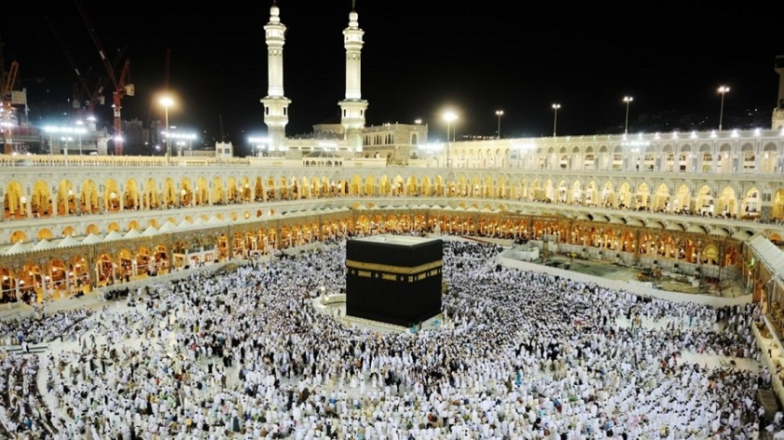
Bentuk kerja sama
PERBAIKAN TARAF HIDUP
Perbaikan taraf hidup warga dan umat sangat mendesak sekali. Ketertinggalan di salah satu bidang akan mempengaruhi bidang-bidang lain. Kalau ekonomi lemah, maka peningkatan pendidikan, kesehatan, dan sebagainya juga ikur terbelangkai. Bahkan untuk bisa menjalankan kewajiban agama dengan baik, seorang dituntut untuk memenuhi persyaratan minimal.

Slide 16

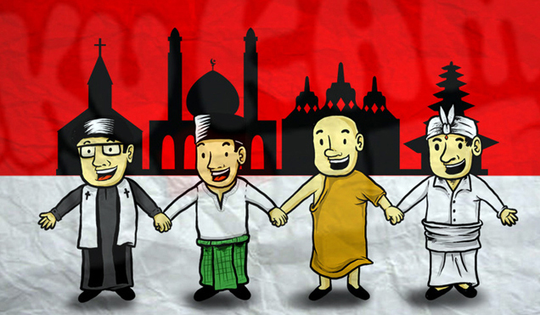
MEMperbaiki paradigma hidup keagamaan
Sebagai bangsa yang beragam, kita berharap bahwa pesan-pesan keselamatan dari Tuhan bukan hanya ditinggal dan tidak tersentuh oleh manusia. Dengan bekerja sama yang semakin baik, harus mencari jalan agara pesan-pesan keselamatan itu dapat menjadi milik manusia dan menyemangati hidupnya. Dialog antar agama perlu ditingkatkan lagi, untuk secara Bersama-sama mencari bagaimana pesan Allah dapat ditangkap oleh menusia zaman sekarang.
Notes:
Paradigma = pandangan

Slide 17

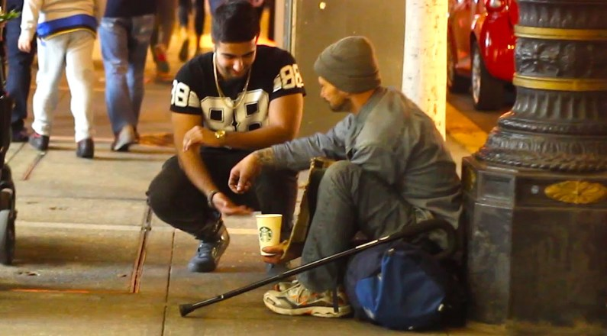
Membela kaum lemah
Kerjasama yang dibangun hendaknya terutama beorientasi untuk memihak yang lemah dengan memberdayakan mereka. Perbaikan taraf hidup masyarakat sebaiknya dilakukan secara simultan di berbagai sector penting kehidupan.Maka dapat dikatakan bahwa perbaikan kondisi ekonomi perlu dijadikan prioritas. Agama-agama terutama harus dapat menjadi saluran berkat bagi Tuhan untuk manusia.

Slide 18


Menghadirkan suasana surga di dunia ini
Setiap agama harus menunjukan sikap bersahabat yang tulus, sebagai yang sama-sama memiliki tugas dan tanggung jawab menciptakan pembaharuan di dunia ini. Surga sebagai lambang kesejahteraan, kedamaian, dan kebahagiaan hidup, bukan hanya sebagai kenyataan di akhirat nanti, melainkan seharusnya ita sudah mulai menikmatinya dalam kehidupan di dunia ini. Kita usahakan dalam semangat keagamaan dan iman, yang harus kita tumbuh kembangkan di antara kita semuanya.

Slide 19

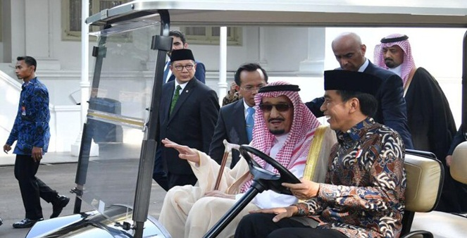
Menjadi pelopor perbaikan akhlak
Dalam hal perbaikan moralitas bangsa ini, agama tidak boleh berpangku tangan saja. Ada tanggung jawab besar terletak di pundaknya, yang harus dia jalankan dengan sepenuh hati, melebihi yang sudah-sudah. Dalam aktivitas sehari-hari, setiap pribadi beriman hendak bisa menjadi teladan bagi sesamanya.

Slide 20

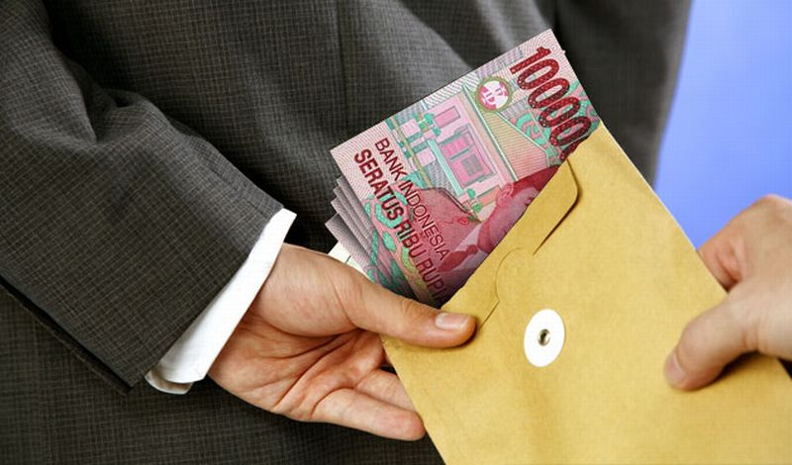
Bekerjasama memberantas kejahatan dan menyebar kebaikan
Kerjasama antar berbagai agama dapat diarahkan juga dengan bijak untuk memberantas kejahatan di berbagai lingkup kehidupan. Agama secara bersama-sama dapat mencari jalan umpannya, bagaimana cara mencegah terjadinya korupsi, kolusi dan nepotisme, padahal budaya kirupsi adalah penyebab terjadinya kemundran dan keterbelakangan suatu masyarakat.

Slide 21

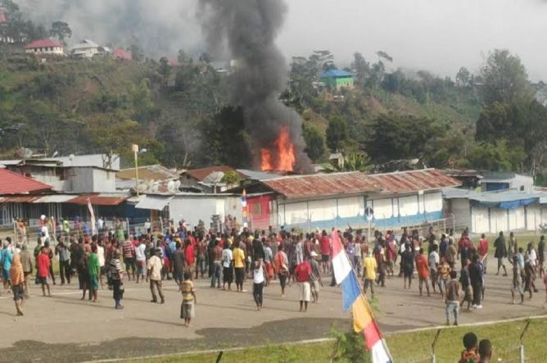
Study kasus

Slide 22
Video

Slide 23
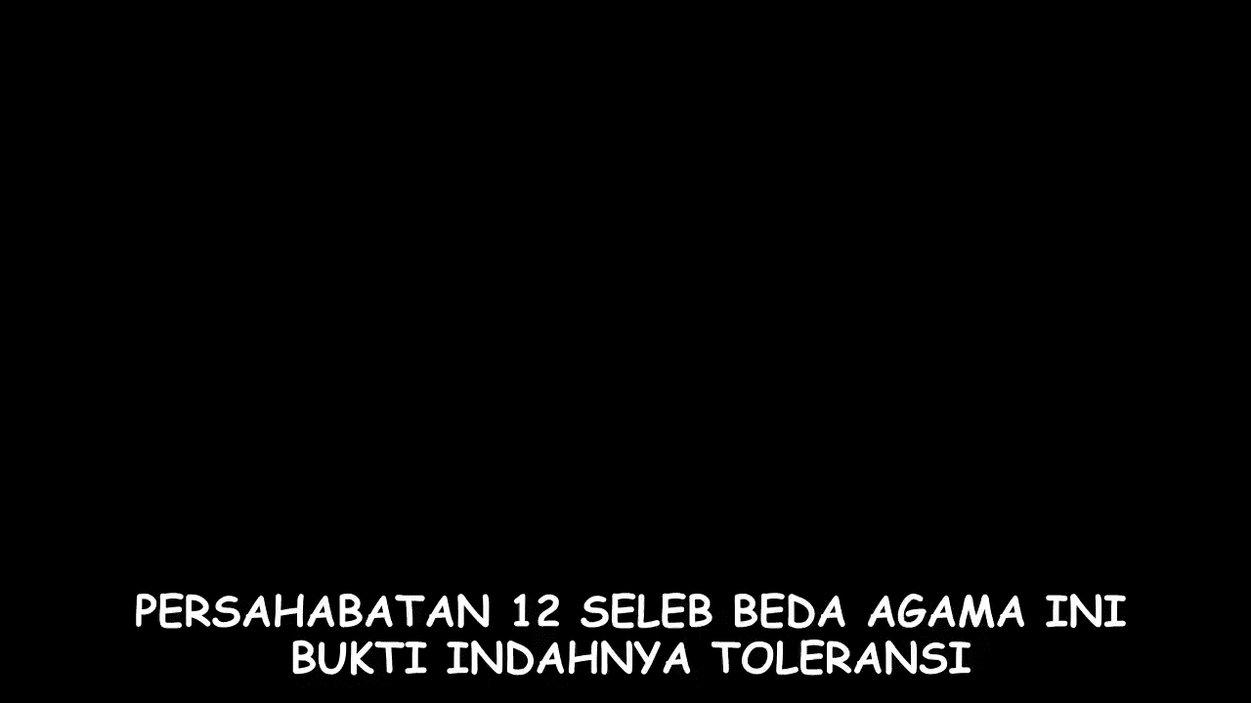

Slide 24
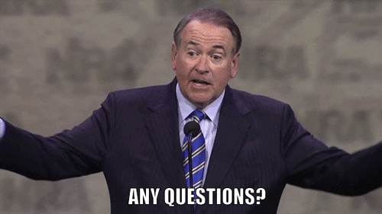
Question

Slide 25

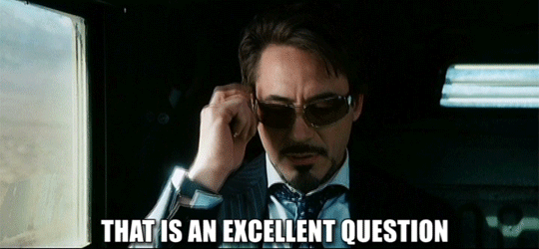

Slide 26


Slide 27
pertanyaan
1. Cara untuk mengatasi agar tidak terjadi perselisihna antar umat beragama? (Peter Wira)
2. Bagaimana cara mengatasi permusuhan antar umat beragama yang seiman namun salah satu dari mereka berpindah agama? (danni)
3. Bagaimana cara mengatasi agama-agama yang belum diakui di INDONESIA? (faris)

Slide 28
Jawaban
1. sering diakan komunikasi antar umat serta menyediakan sarana prasarana untuk hal tersebut sehingga komunikasi dapat berjalan dengan lancar.
2. hal tersebut kembali kepada diri mereka yang menganut dan menjalani ajaran agama tersebut, jika mereka bisa menjelaskan dengan baik dan bentar maka mereka dapat diterima dalam lingkungan dengan berbagai corak agama.
3. mempelajari dan mencoba memahami agar tidak terjadi perselisihan namun pemerintah juga adalah salah satu system yang mempunyai kekuatan agar agama-agama tersebut dapat diterima.

